Slide 1

TALLER DE HERRAMIENTAS COOPERATIVAS
Valencia, 14 de octubre de 2021

Slide 2
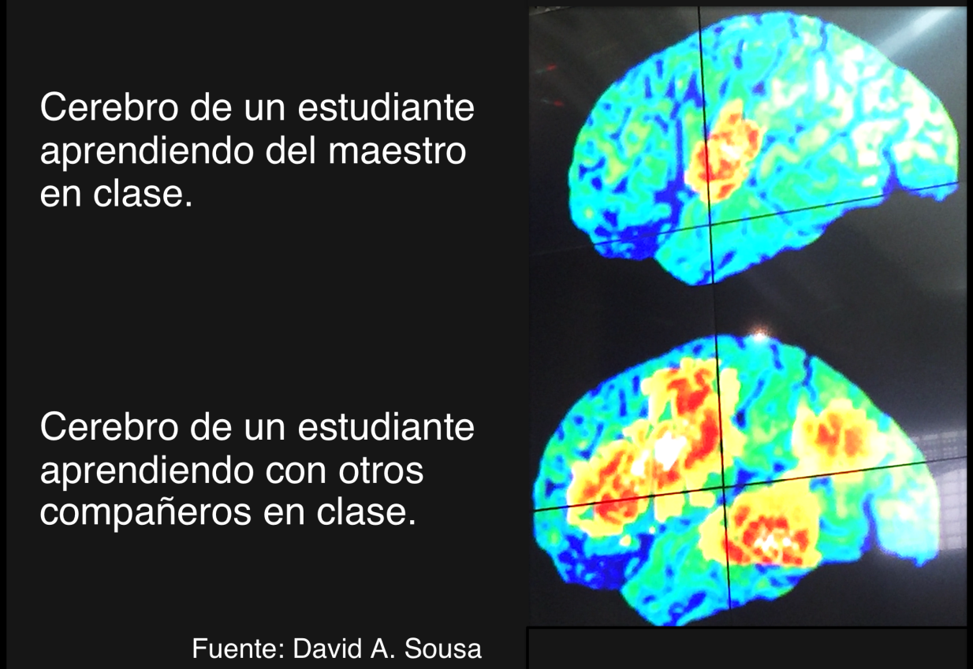
QUÉ OS SUGIEREN ESTAS IMAGENES

Slide 3
OBJETIVO PRINCIPAL:
ENTRENAR EN EL USO DE NORMAS Y TÉCNICAS EN EL AULA Y EVALUAR LAS DESTREZAS COOPERATIVAS

Slide 4
OBJETIVOS:
Conocer herramientas básicas del Aprendizaje Cooperativo.
Diseñar y practicar normas cooperativas.
Conocer y entrenar en el uso de algunas técnicas cooperativas.
Diseñar el proceso de implantación de estas herramientas en el aula.
Sistematizar el uso de herramientas cooperativas.
Evaluar las destrezas cooperativa, evaluación grupal y coevaluación, mediante las rúbricas.
Representar los resultados de las rúbricas en dianas de evaluación.

Slide 5
CONTENIDOS:
Normas para el trabajo cooperativo en el aula.
Técnicas cooperativas.
Evaluación de las destrezas cooperativa a través de la evaluación grupal y coevaluación.
La rúbrica como herramienta de evaluación
Sistematización en el uso de normas, técnicas y rúbricas.
Diana de evaluación como representación gráfica de la rúbrica.

Slide 6
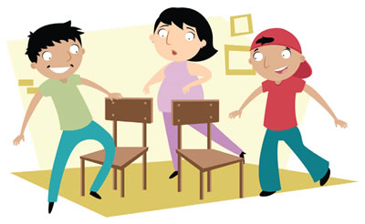
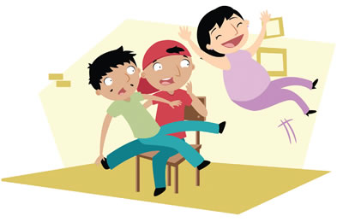

ACTIVIDAD:
Sillas musicales cooperativas
Juguemos al juego de las sillas.
Pero… vamos a transformarlo en un juego cooperativo.
Sapon-Shevim (2010)
Notes:
*

Slide 7
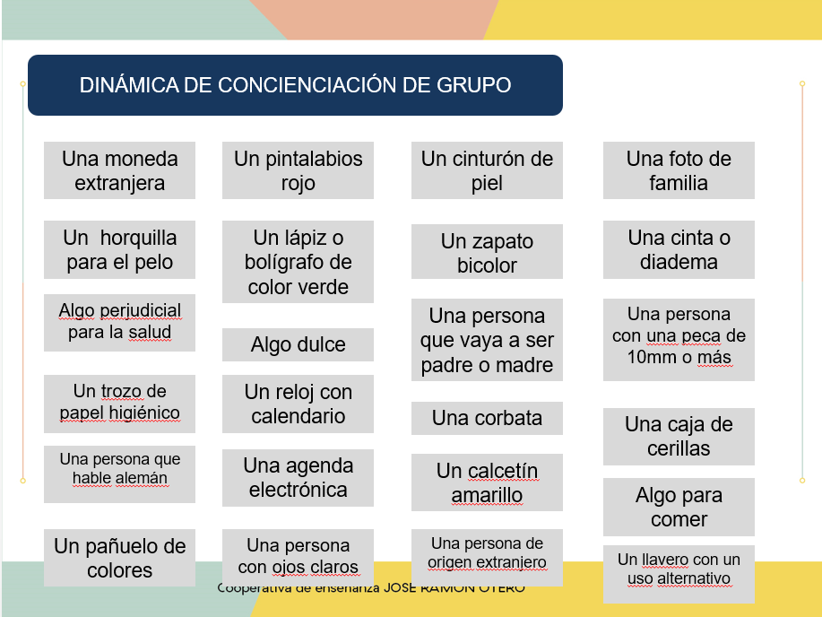

Slide 8
A
LA CULTURA DE COOPERACIÓN
CREÉRSELO
FORMAR GRUPOS Y DISPONER EL AULA
MONTAR LA
ESTRUCTURA
COOPERATIVA
B
ESTABLECER NORMAS
DOTAR A LOS GRUPOS DE IDENTIDAD
ESTABLECER ROLES
CREAR INTERDEPENDENCIA POSITIVA
ASEGURAR LA PARTICIPACIÓN
DISEÑAR
SITUACIONES
COOPERATIVAS
PROMOVER LA RESPONSABILIDAD INDIVIDUAL
C
PROMOVER LA IGUALDAD DE OPORTUNIDADES
TRABAJAR LAS DESTREZAS COOPERATIVAS
FOMENTAR PROCESAMIENTO INTERINDIVIDUAL
LA SESIÓN COOPERATIVA: LAS TÉCNICAS
GESTIONAR
LA COOPERACIÓN
D
LA GESTIÓN DEL AULA COOPERATIVA
LA EVALUACIÓN GRUPAL
Notes:
8

Slide 9
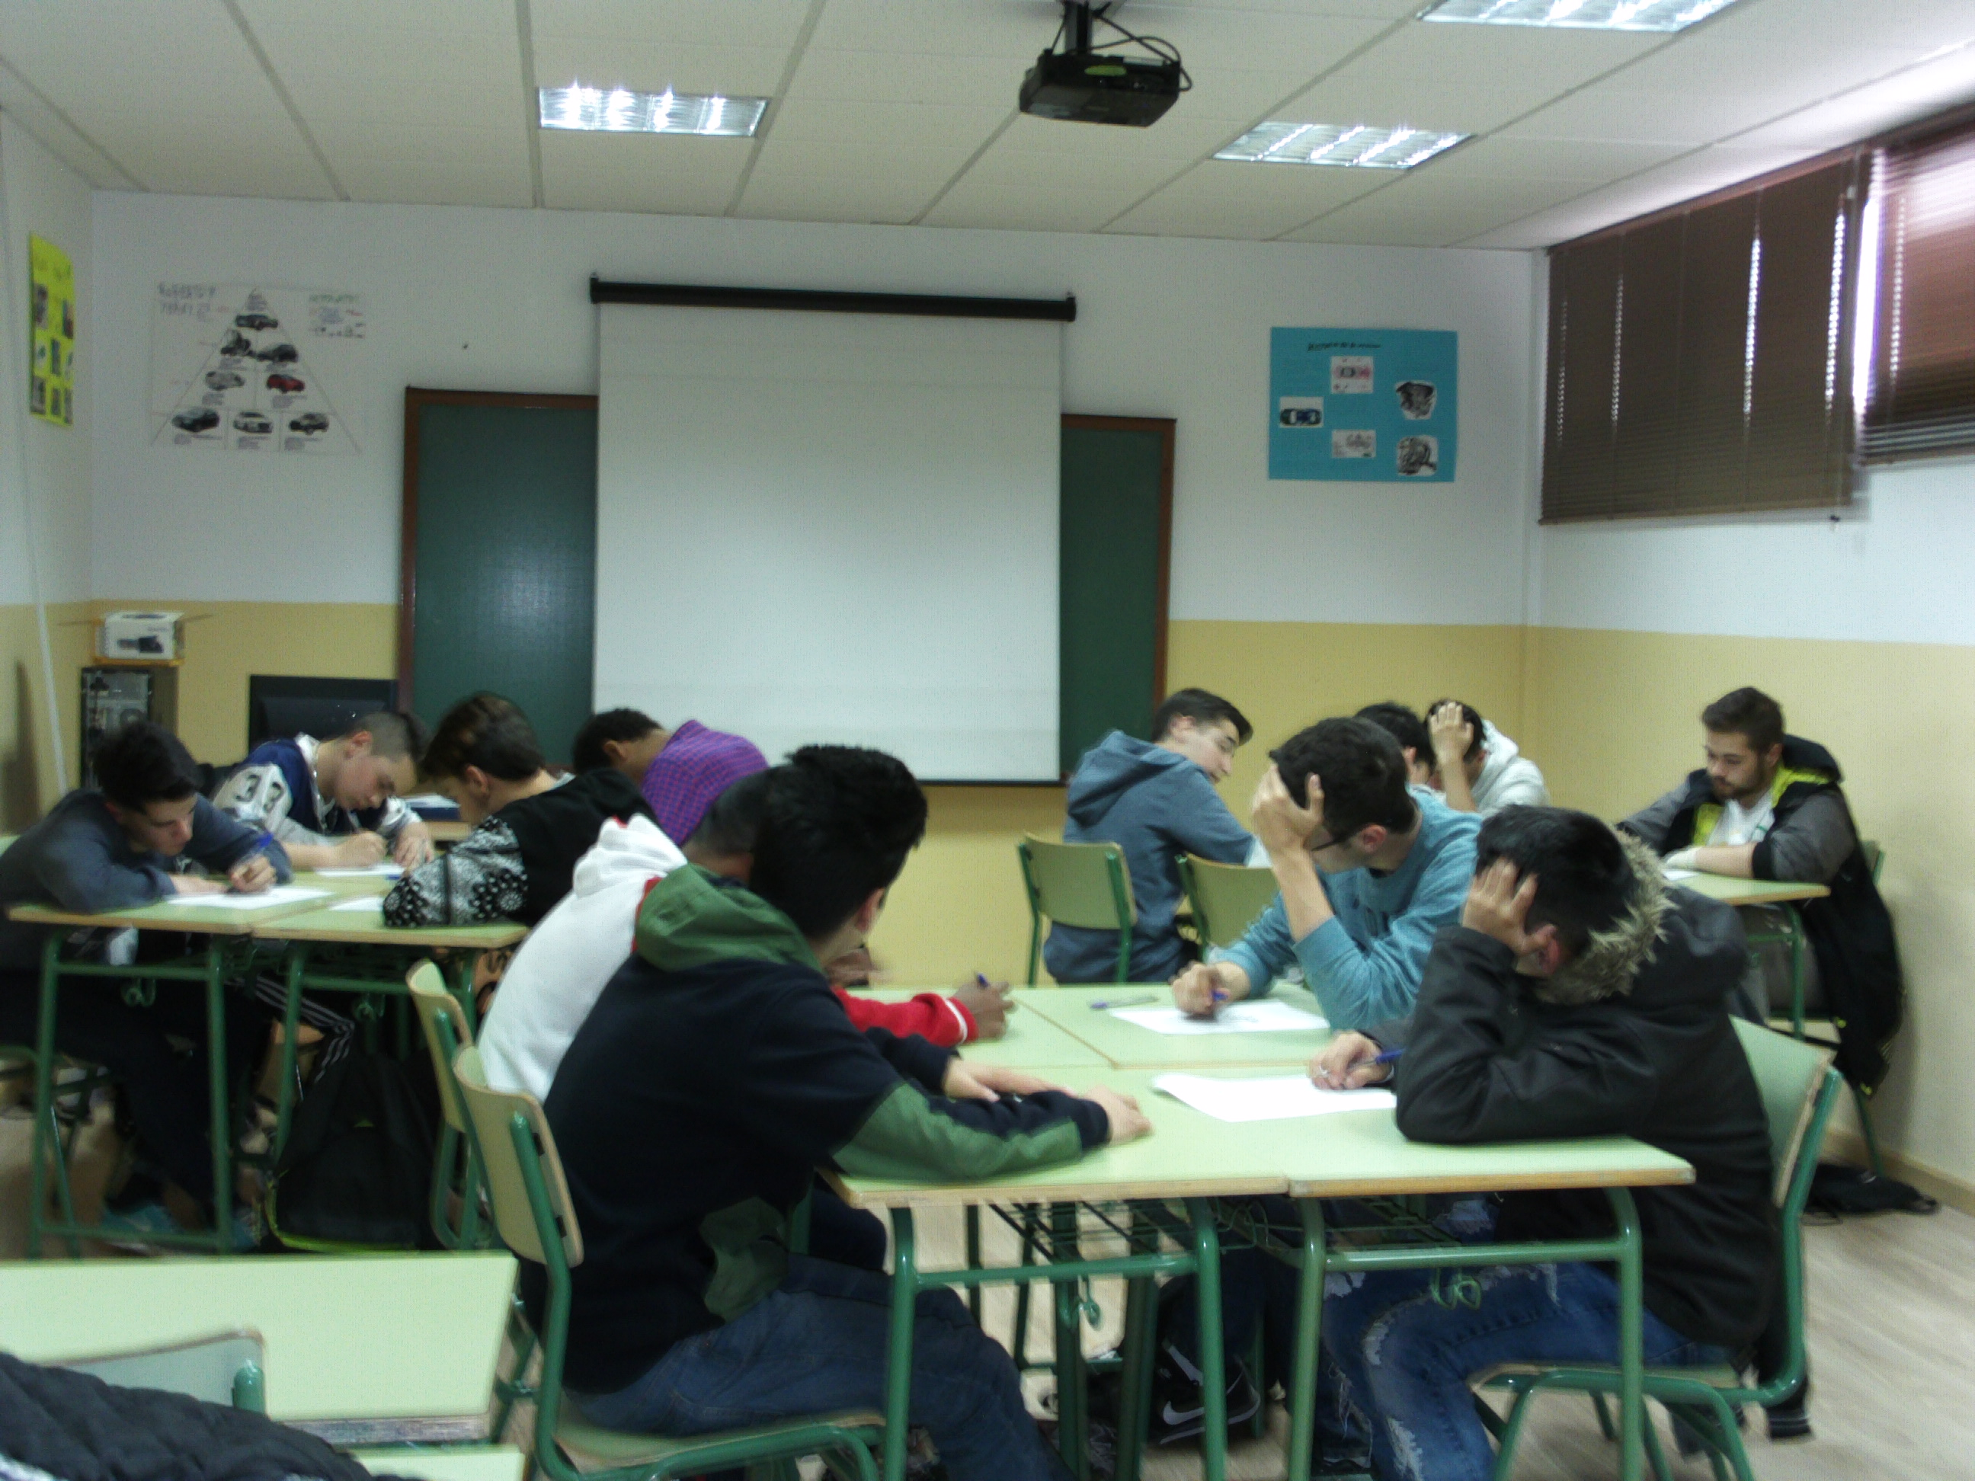
FORMAMOS GRUPOS
Colocamos las mesas de 4 en 4.
Cada mesa del grupo está identificada con un color diferente.
De manera aleatoria nos situamos en grupos de cuatro.

Slide 10
A
LA CULTURA DE COOPERACIÓN
CREÉRSELO
B
FORMAR GRUPOS Y DISPONER EL AULA
MONTAR LA
ESTRUCTURA
COOPERATIVA
ESTABLECER NORMAS
DOTAR A LOS GRUPOS DE IDENTIDAD
ESTABLECER ROLES
C
CREAR INTERDEPENDENCIA POSITIVA
DISEÑAR
SITUACIONES
COOPERATIVAS
ASEGURAR LA PARTICIPACIÓN
PROMOVER LA RESPONSABILIDAD INDIVIDUAL
PROMOVER LA IGUALDAD DE OPORTUNIDADES
TRABAJAR LAS DESTREZAS COOPERATIVAS
FOMENTAR PROCESAMIENTO INTERINDIVIDUAL
D
LA SESIÓN COOPERATIVA: LAS TÉCNICAS
GESTIONAR
LA COOPERACIÓN
LA GESTIÓN DEL AULA COOPERATIVA
LA EVALUACIÓN GRUPAL
Notes:
10

Slide 11

PRÁCTICA:
DECÁLOGO COOPERATIVO
1º Escribe con tu grupo una lista de cosas, actitudes, acciones… que creas que son necesarias para cooperar. (2 minutos)
2º Levántate y encuentra cinco respuestas diferentes a las tuyas. (No hay reglas para buscar, ¡solamente que tenéis 1 minuto!)
Si todos lo conseguís, ¡hay recompensa!
Notes:
11

Slide 12
A
FUNDAMENTACIÓN TEÓRICA
CREÉRSELO
LA CULTURA DE COOPERACIÓN
B
FORMAR GRUPOS Y DISPONER EL AULA
MONTAR LA
ESTRUCTURA
COOPERATIVA
ESTABLECER NORMAS
ESTABLECER ROLES
C
CREAR INTERDEPENDENCIA POSITIVA
DISEÑAR
SITUACIONES
COOPERATIVAS
ASEGURAR LA PARTICIPACIÓN
PROMOVER LA RESPONSABILIDAD INDIVIDUAL
PROMOVER LA IGUALDAD DE OPORTUNIDADES
TRABAJAR LAS DESTREZAS COOPERATIVAS
FOMENTAR PROCESAMIENTO INTERINDIVIDUAL
D
LA SESIÓN COOPERATIVA: LAS TÉCNICAS
GESTIONAR
LA COOPERACIÓN
LA GESTIÓN DEL AULA COOPERATIVA
LA EVALUACIÓN GRUPAL
Notes:
12

Slide 13
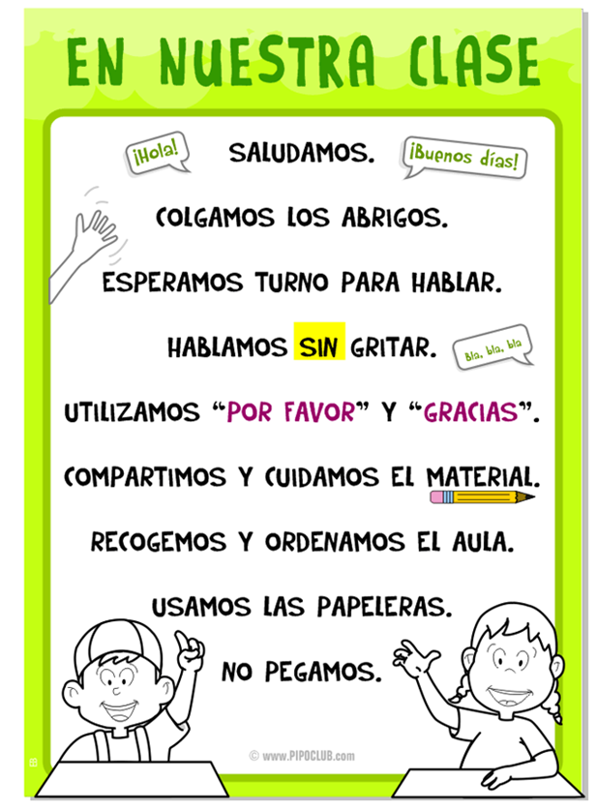
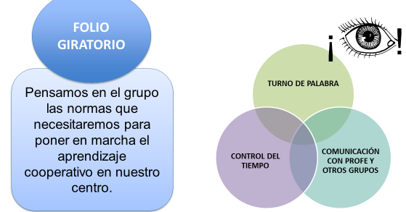
TIPOS DE NORMAS
GENERALES
ESPECÍFICAS DE UNA ACTIVIDAD

Slide 14
NORMAS
INTERACCIÓN PROMOTORA
MARCAMOS LAS “REGLAS DEL JUEGO”
Antes de empezar a trabajar conviene…
… establecer unas normas básicas y específicas:
Pocas.
Consensuadas.
Comprensibles.
Enunciadas en positivo y en primera persona del plural.
Accesibles.
Revisables.
Carácter general o específico.
Elaboración participativa de normas (Martínez y Negro)
Notes:
14

Slide 15

NORMAS
PRÁCTICA: CREAMOS CONDICIONES DE TRABAJO
NORMAS: MARCAMOS LAS “REGLAS DEL JUEGO”
FOLIO GIRATORIO
Pensamos en el grupo las normas que necesitaremos para poner en marcha el aprendizaje cooperativo en nuestro centro (5 minutos).
Recordad las claves en la elaboración de normas.
Tenemos que trabajarlas.

Slide 16

NORMAS
INTERACCIÓN PROMOTORA
MARCAMOS LAS “REGLAS DEL JUEGO COOPERATIVO”
AL TRABAJAR EN EQUIPO…
respetamos la señal de ruido cero
bajamos el volumen de la voz
pedimos ayuda cuando la necesitemos
cuando nos pidan ayuda, dejamos de hacer lo que estemos haciendo y ayudaremos
preguntamos al profesor sólo después de haber preguntado a nuestros compañeros
UNA PROPUESTA
Notes:
16

Slide 17
TRABAJAMOS LAS NORMAS
RESPETAMOS LA SEÑAL DE RUIDO CERO
PEDIMOS Y PRESTAMOS AYUDA
PREGUNTAMOS AL PROFESOR SÓLO DESPUÉS DE HABER PREGUNTADO A NUESTROS COMPAÑEROS

Slide 18
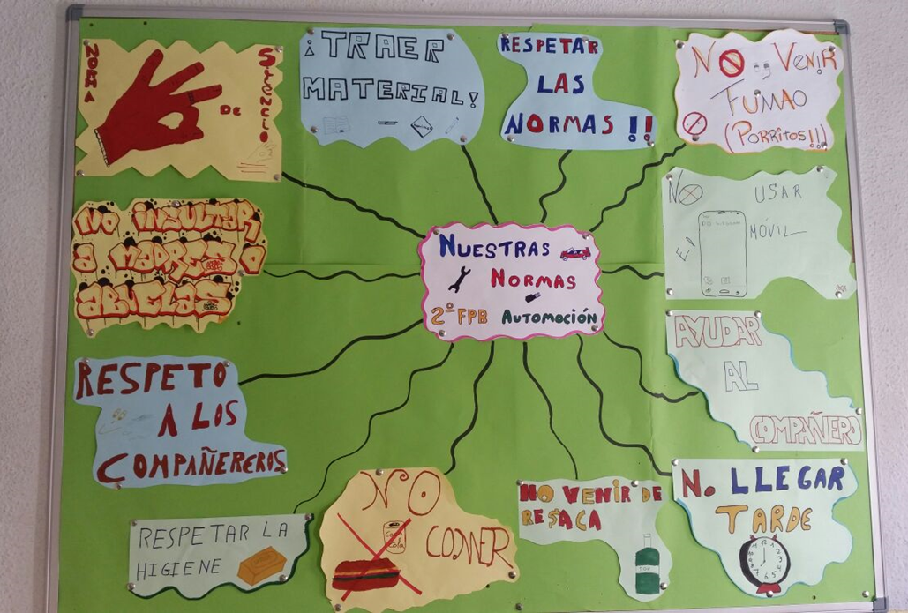
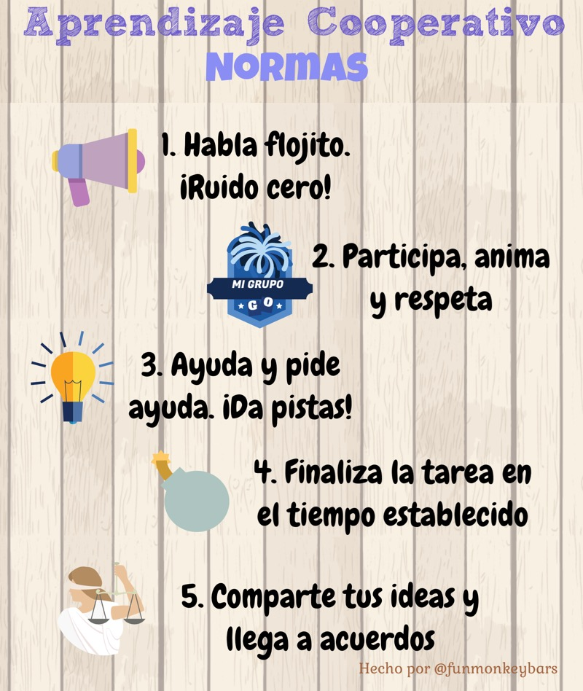
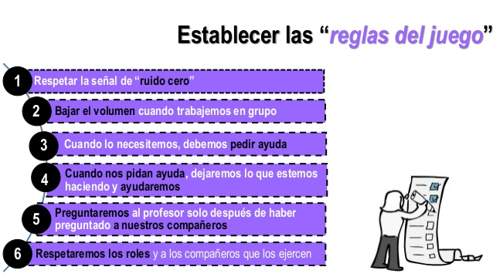

Slide 19
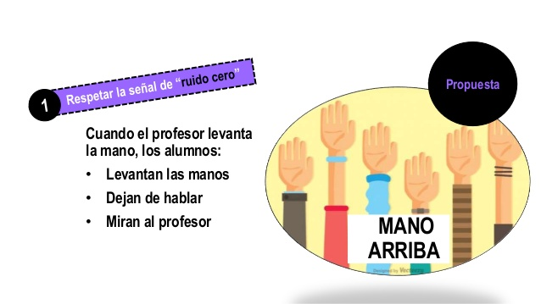

Slide 20
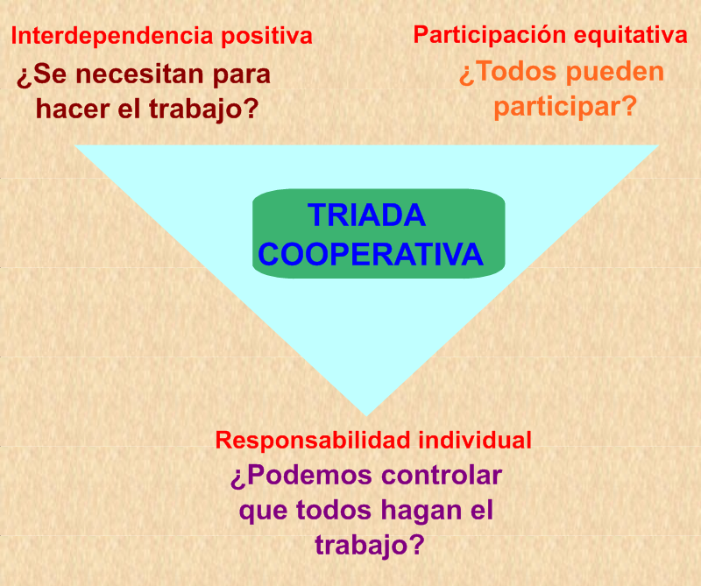
TÉCNICAS Y TRIADA COOPERATIVA

Slide 21

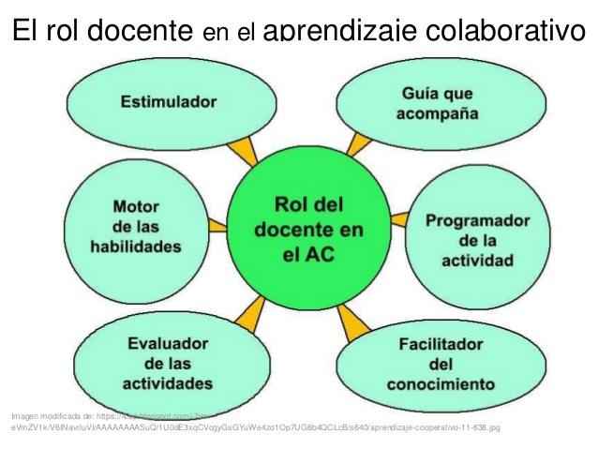
¿PARA QUÉ UTILIZAR LAS TÉCNICAS?
Grupo
Interdependencia positiva
Participación equitativa
Responsabilidad individual

Slide 22
TÉCNICAS
No tienen contenido
SIMPLES
COMPLEJAS
Diversas sesiones
Proyecto
Corta duración (unos minutos, una sesión..)
Muy estructuradas
Eficaces para garantizar el trabajo cooperativo
Necesita formación inicial de los alumnos
Sin formación
“Apréndelas hoy, aplícala mañana y utilízala toda la vida”
Kagan
JIGSAW (ROMPECABEZAS, EXPERTOS) APRENDIENDO JUNTOS, INVESTIGACIÓN EN GRUPO
1-2-4, LÁPICES AL CENTRO, PARADA DE TRES MINUTOS, FOLIO GIRATORIO…

Slide 23
PAUTAS: como profe…
Describir: tarea con claridad y precisión.
Requerir: producción de resultado específico.
Evaluar el producto (formal o informalmente).
Elegir al azar quién expone su trabajo.
Moverse por la clase y controlar el desarrollo actividad.
Incorporar una técnica cada vez. Usar de forma sistemática (interiorizar).
Luego, introducir otra y combinar con la anterior

Slide 24

A. TÉCNICAS SIMPLES
PUEDO EMPLEARLO PARA…
¿EN QUÉ CONSISTE?
1-2-4
CONSEJOS
Pere Pujolàs (a partir de David y Roger Johnson)

Slide 25
A. TÉCNICAS SIMPLES
ACTIVIDAD:
¿Qué debemos tener en cuenta a la hora de hacer agrupamientos cooperativos?
¿Qué características deberían tener las normas que pongamos a estos grupos?
1-2-4

Slide 26
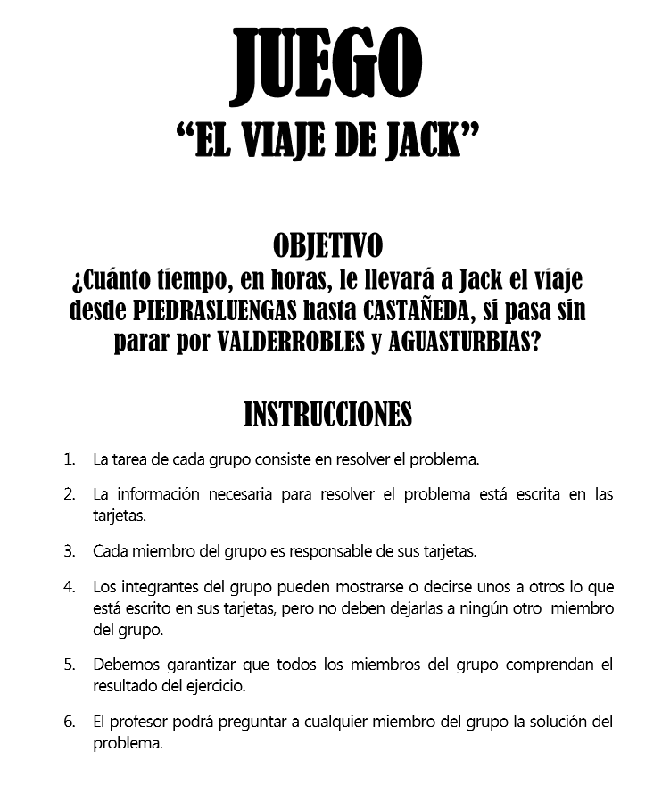
ACTIVIDAD: Juego
A. TÉCNICAS SIMPLES
ENUNCIADO DESORDENADO

Slide 27
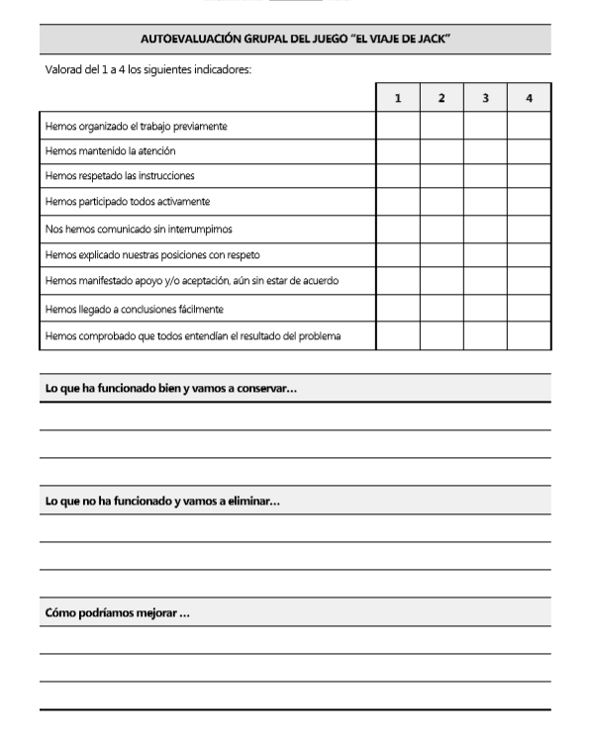
ACTIVIDAD: Juego
A. TÉCNICAS SIMPLES
AUTOEVALUACIÓN GRUPAL

Slide 28
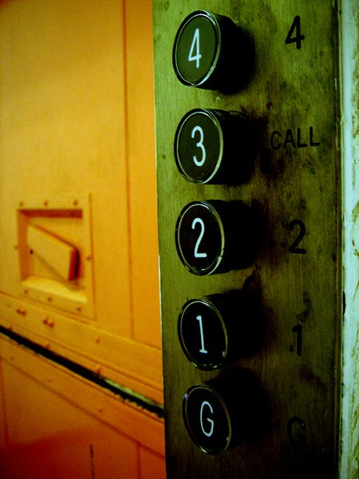
ACERTIJOS PARA RESOLVER EN GRUPO
Un hombre vive en el 10º piso de un edificio. Cada mañana toma el ascensor hasta la planta baja para ir a trabajar o salir simplemente a dar un paseo. A la vuelta sube siempre hasta el piso 7º en ascensor y los otros 3 restantes, hasta llegar a su apartamento, los sube por las escaleras a pie ¿por qué hace esto?.

Slide 29

A. TÉCNICAS SIMPLES
PUEDO EMPLEARLO PARA…
¿EN QUÉ CONSISTE?
LÁPICES AL CENTRO
CONSEJOS

Slide 30
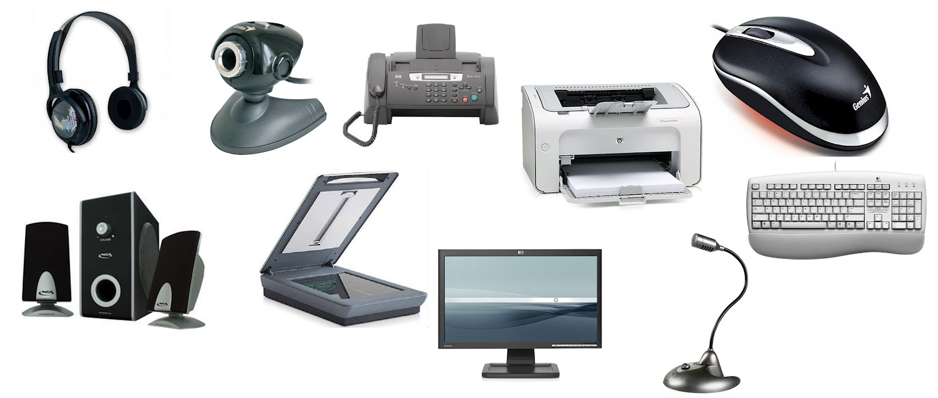
A. TÉCNICAS SIMPLES
ACTIVIDAD : INFORMÁTICA
LÁPICES AL CENTRO
Haz una lista de 10 accesorios de un ordenador e indica si es un periférico de entrada o de salida de datos.

Slide 31

A. TÉCNICAS SIMPLES
LÁPICES AL CENTRO
Piensa en la técnica que acabas de usar…
Diseña una actividad en la que tus alumnos tengan que usar la técnica de
1 - 2 - 4.
¿Qué ideas surgen para mi clase?

Slide 32
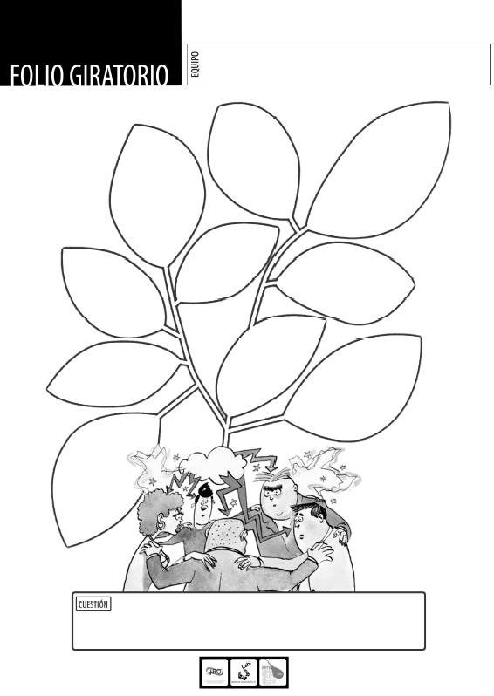
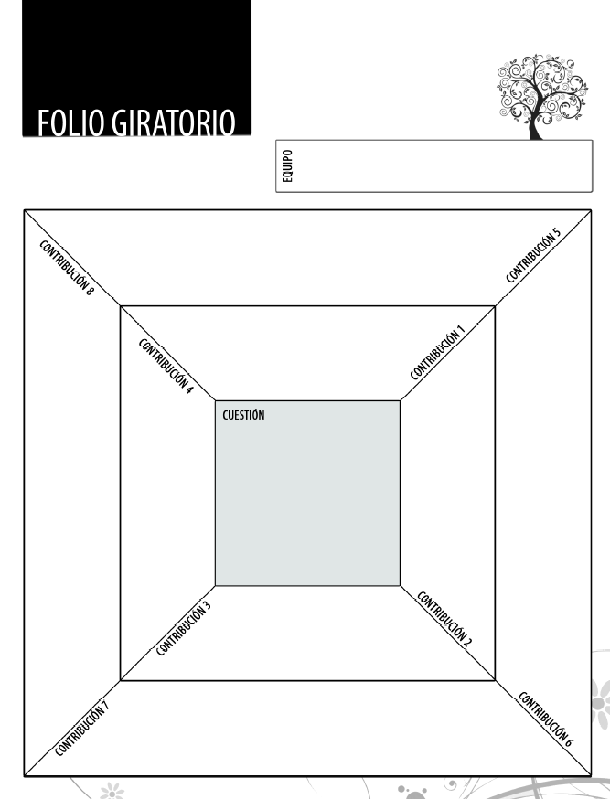
A. TÉCNICAS SIMPLES
PUEDO EMPLEARLO PARA…
¿EN QUÉ CONSISTE?
FOLIO GIRATORIO
CONSEJOS
Spencer Kagan

Slide 33
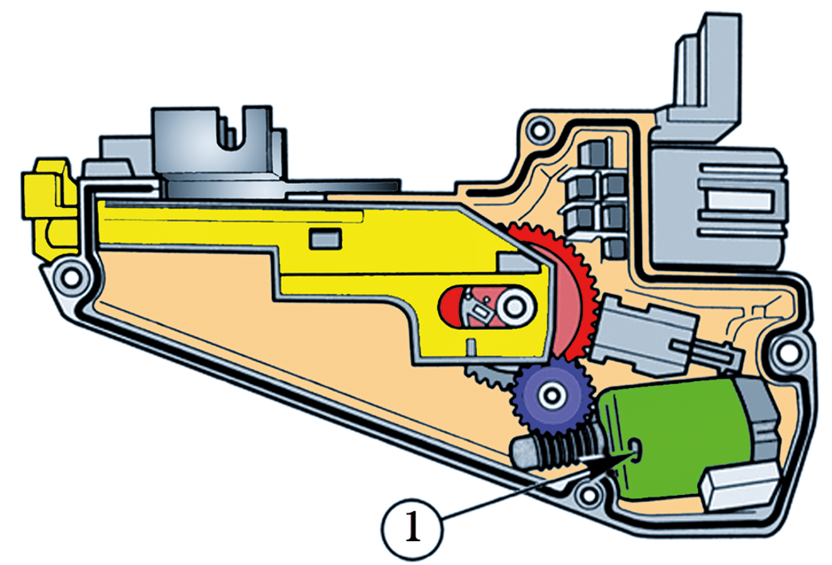
A. TÉCNICAS SIMPLES
FOLIO GIRATORIO
ACTIVIDAD: ELECTRICIDAD DEL AUTOMÓVIL

Slide 34
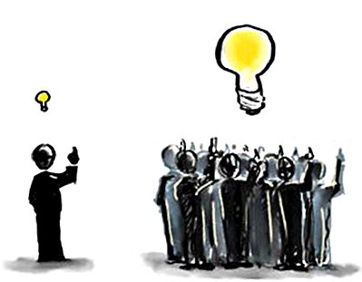
A. TÉCNICAS SIMPLES
PUEDO EMPLEARLO PARA…
¿EN QUÉ CONSISTE?
PLACEMAT CONSENSUS
CONSEJOS

Slide 35
A. TÉCNICAS SIMPLES
ACTIVIDAD: Historia
PLACEMAT CONSENSUS
Área de trabajo del estudiante 1
Área de trabajo del estudiante 2
Etapas de la historia del arte a través de una línea del tiempo
Espacio central para el resumen o el consenso grupal
1º trabajo individual
Área de trabajo del estudiante 3
Área de trabajo del estudiante 4
2º consenso grupal
3º puesta en común grupo-clase

Slide 36
A. TÉCNICAS SIMPLES
PLACEMAT CONSENSUS
ACTIVIDAD: Extraer las ideas más importantes
Aprender supone un trabajo activo de construcción de conocimiento, que implica la puesta en marcha de una serie de procesos de tipo cognitivo cuya eficacia depende en gran medida de la utilización de estrategias adecuadas.
Partiendo de este conocimiento, el docente debe diseñar las clases para favorecer que cada uno de estos procesos se desarrolle de forma adecuada. De este modo, no solo estaremos contribuyendo a que el estudiante aprenda de forma significativa y profunda los contenidos, sino que, además, crearemos las condiciones necesarias para que interiorice un conjunto de estrategias que le permitirán aprender de forma más eficaz. Así́, estaremos cumpliendo con la doble finalidad que establece nuestro sistema educativo: aprender y aprender a aprender.
El aprendizaje cooperativo puede contribuir de manera decidida a conseguir estos objetivos, en la medida en que potencia muchos de los procesos anteriores, a través de estrategias y técnicas que ponen la interacción social al servicio de un mayor procesamiento de la información. Esto se debe, entre otras cosas, a que el aprendizaje cooperativo consigue aumentar la variedad y la riqueza de experiencias que la escuela ofrece a los alumnos, ayudándoles a desarrollar mayores habilidades intelectuales y mejorar su capacidad de expresión y comprensión verbal; favorece la confrontación de puntos de vista diferentes, que derivan en conflictos de tipo cognitivo que conducen a la reestructuración de aprendizajes, a través de la búsqueda de nuevas soluciones y la asimilación de perspectivas diferentes a las propias; reduce la ansiedad de los alumnos, lo que permite una participación e implicación mayor en las tareas de aprendizaje; permite la adecuación de los contenidos al nivel de los estudiantes,:pone en marcha toda una serie de destrezas metacognitivas relacionadas con la construcción del aprendizaje: planificación y organización de la tarea, toma de decisiones, argumentación y defensa de posturas, negociación de puntos de vista, resolución de problemas...; contribuye al desarrollo de un pensamiento crítico, que se traduce en la utilización de estrategias de razonamiento de más alto nivel.
.

Slide 37
A. TÉCNICAS SIMPLES
LÁPICES AL CENTRO
Piensa en la técnica que acabas de usar…
Diseña una actividad en la que tus alumnos tengan que usar la técnica de
Placemat consensus.
¿Qué ideas surgen para mi clase?

Slide 38
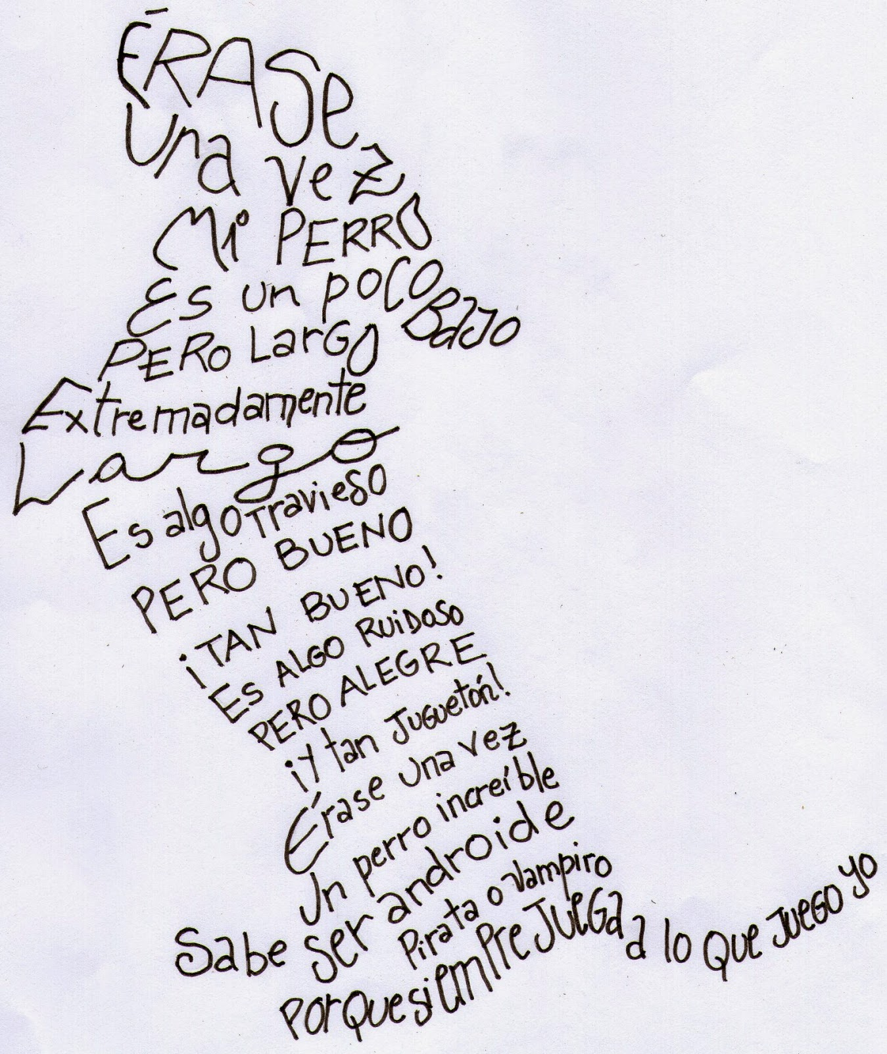
A. TÉCNICAS SIMPLES
PUEDO EMPLEARLO PARA…
¿EN QUÉ CONSISTE?
JUEGOS DE PALABRAS
CONSEJOS
Pere Pujolàs partir de Spencer Kagan)

Slide 39
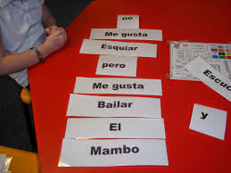
A. TÉCNICAS SIMPLES
JUEGOS DE PALABRAS
ACTIVIDAD: Matemáticas
Potencia
Base
Exponente
Multiplicación
División
Suma
Resta
Cero
Uno

Slide 40

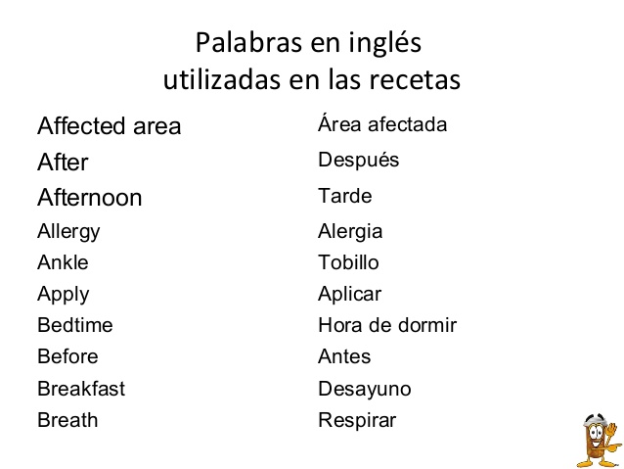
A. TÉCNICAS SIMPLES
JUEGOS DE PALABRAS
ACTIVIDAD: Inglés
adjective
subject
verb
passive
pronoun
active
structure
phrases
…

Slide 41

A. TÉCNICAS SIMPLES
PUEDO EMPLEARLO PARA…
¿EN QUÉ CONSISTE?
PARADA DE TRES MINUTOS
CONSEJOS
Pere Pujolàs

Slide 42
A. TÉCNICAS SIMPLES
PARADA DE 3 MINUTOS
Piensa en la técnica que acabas de usar…
Diseña una actividad en la que tus alumnos tengan que usar la técnica de
Juego de palabras.
¿Qué ideas surgen para mi clase?

Slide 43

¿CÓMO PODEMOS EVITAR EL EFECTO POLIZÓN?
ALGUNAS IDEAS
EL NÚMERO
UNO POR TODOS
¿EN QUÉ CONSISTE?
PUEDO EMPLEARLO PARA…

Slide 44

A. TÉCNICAS SIMPLES
DIFICULTADES PARA PONERLAS EN PRÁCTICA
Equipos demasiado grandes.
Instrucciones poco explícitas o actividad mal estructurada.
No dar tiempo suficiente.
Poca proximidad física.
No dar tiempo o pautas para la autoevaluación del equipo.
Usar los equipos con poca frecuencia: pocas destrezas.
Precipitarse en cambiar los grupos antes de resolver los problemas.
Fijarse sólo en lo que no funciona (poco refuerzo positivo).

Slide 45

ROLES
INTERDEPENDENCIA POSITIVA
LOS ROLES EN SECUNDARIA
Un rol para asegurar el orden.
ENCARGADO DEL ORDEN
Superviso el orden y limpieza dentro del grupo, incluyendo que suban las sillas al final de la tarde.
Reviso que todos tienen el material necesario y están preparados para la siguiente clase.
Notes:
45

Slide 46

ROLES
INTERDEPENDENCIA POSITIVA
LOS ROLES EN SECUNDARIA
Un rol para dirigir el trabajo del equipo.
COORDINADOR
Reparto el turno de palabra.
Controlo el tiempo para la realización de las actividades.
Notes:
46

Slide 47

ROLES
INTERDEPENDENCIA POSITIVA
LOS ROLES EN SECUNDARIA
Un rol para supervisar el plan de trabajo.
SUPERVISOR
Superviso que anoten deberes, trabajos y controles en la agenda.
Reviso los deberes del grupo.
Notes:
47

Slide 48

ROLES
INTERDEPENDENCIA POSITIVA
LOS ROLES EN SECUNDARIA
Un rol para las comunicación del grupo.
PORTAVOZ
Controlo el nivel de ruido.
Me comunico con el profesor y con otros grupos cuando tenemos dudas.
Notes:
48

Slide 49
DESARROLLO DE HABILIDADES
HABILIDADES
Capacidad para lograr consenso
Moderador
Respetaremos el turno de palabra
ROLES
NORMAS
Notes:
49

Slide 50
A
FUNDAMENTACIÓN TEÓRICA
CREÉRSELO
LA CULTURA DE COOPERACIÓN
B
FORMAR GRUPOS Y DISPONER EL AULA
MONTAR LA
ESTRUCTURA
COOPERATIVA
ESTABLECER NORMAS
ESTABLECER ROLES
C
CREAR INTERDEPENDENCIA POSITIVA
DISEÑAR
SITUACIONES
COOPERATIVAS
ASEGURAR LA PARTICIPACIÓN
PROMOVER LA RESPONSABILIDAD INDIVIDUAL
PROMOVER LA IGUALDAD DE OPORTUNIDADES
TRABAJAR LAS DESTREZAS COOPERATIVAS
FOMENTAR PROCESAMIENTO INTERINDIVIDUAL
D
LA SESIÓN COOPERATIVA
GESTIONAR
LA COOPERACIÓN
LA EVALUACIÓN GRUPAL
LA SECUENCIA DE IMPLANTACIÓN
Notes:
50

Slide 51
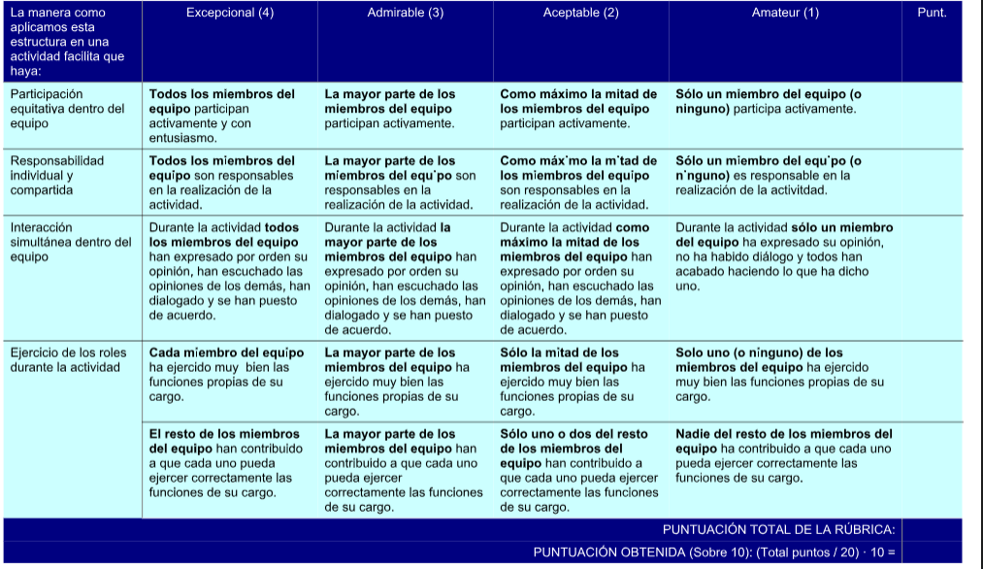
RÚBRICA: TRABAJO EN EQUIPO

Slide 52
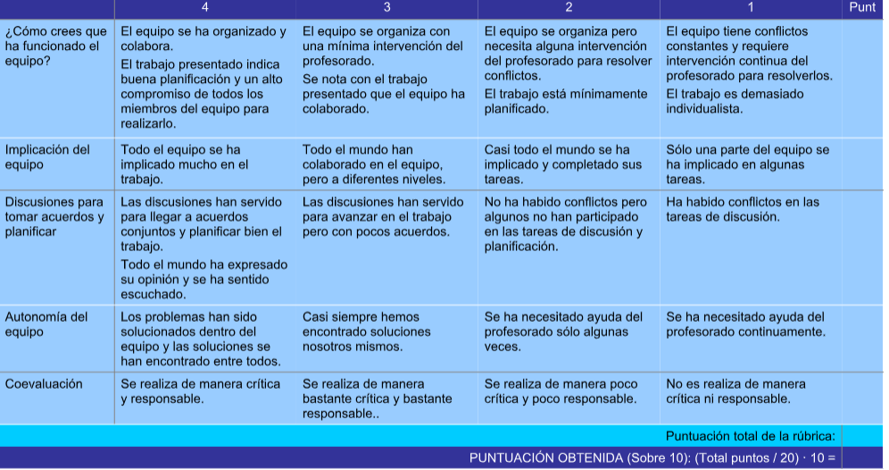
RÚBRICA: COEVALUACIÓN

Slide 53
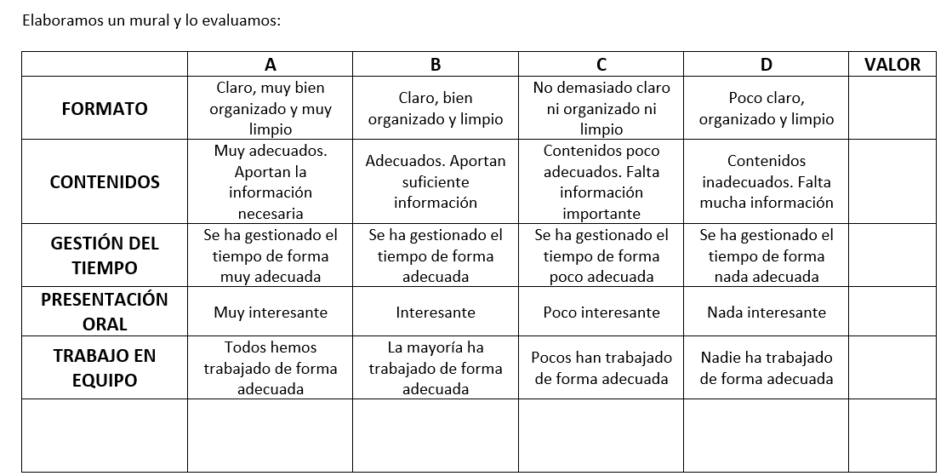
RÚBRICA PARA UNA ACTIVIDAD

Slide 54
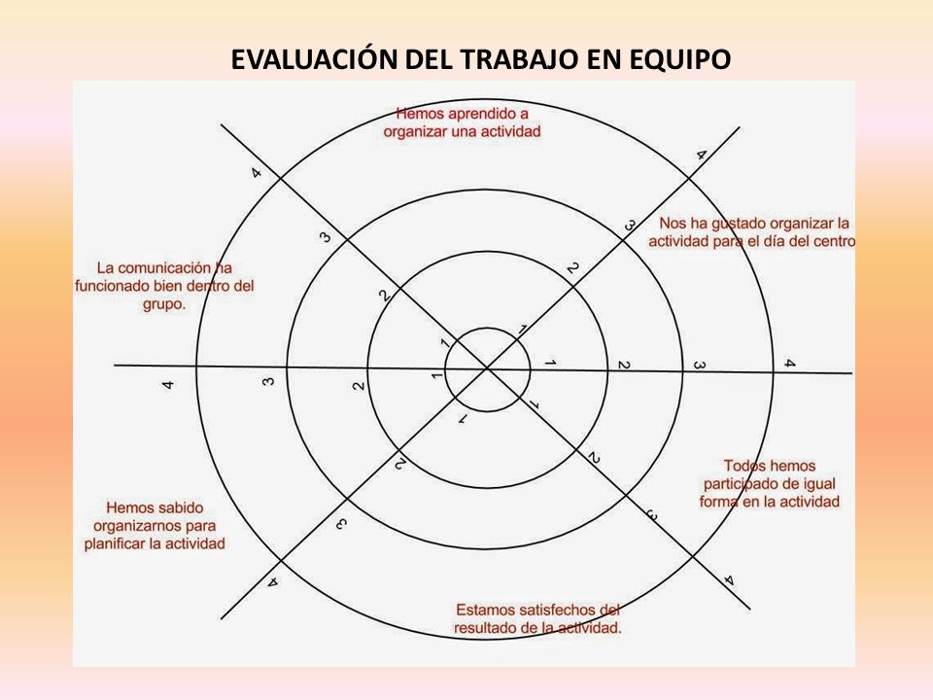
DIANA DE EVALUACIÓN

Slide 55
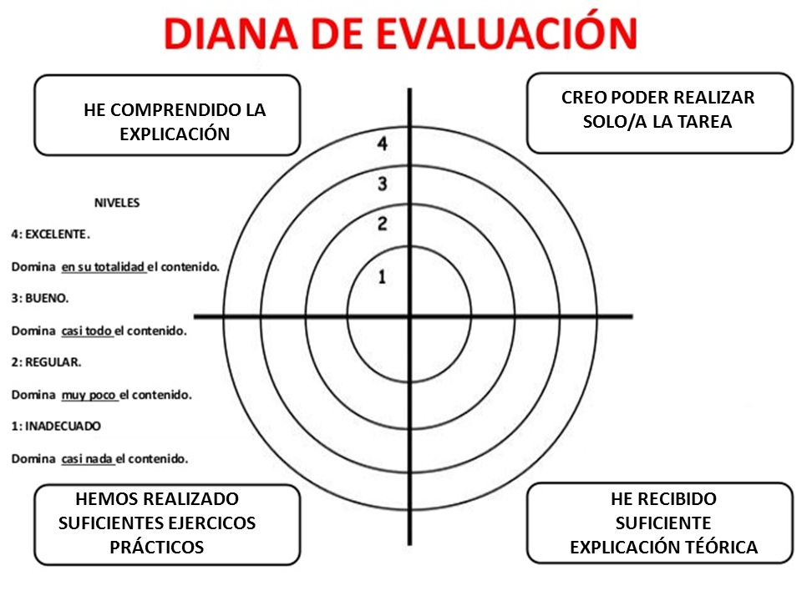
DIANA DE EVALUACIÓN

Slide 56
EVALUACIÓN:
- Interacción
- Evaluación regular de carácter formativo:
· Implica profes y alumnos.
· Permite conocer fortalezas y debilidades.
· Avances/retrocesos en el proceso de implantación del AC.
· Detectar dinámicas psicosociales negativas.
- No confundir evaluación con calificación.
- Nunca debe restar, entonces te cargas la interacción promotora.
- Herramienta para aprender a aprender.

Slide 57
EVALUACIÓN:
- RECURSOS para que sea EXPLÍCITAMENTE la evaluación formativa:
· Planes/cuadernos de equipo: nombres, objetivos, compromisos.
· Evaluaciones del equipo: dificultades, mejoras,…
· Evaluación grupal al terminar un tema: ¿Qué hemos hecho/aprendido?, ¿cómo lo hemos aprendido?
· Observación del profesor: detectar problemas (cabeza de truco, dejarse llevar, autobloqueo de ideas, aflojar,...) y buscar soluciones a los mismos.

Slide 58
SECUENCIA DE IMPLANTACIÓN: 3 momentos
AGRUPAMIENTO
Normas
Técnicas
Roles
Destrezas
Momento 1
Momento 2
Momento 3

Slide 59
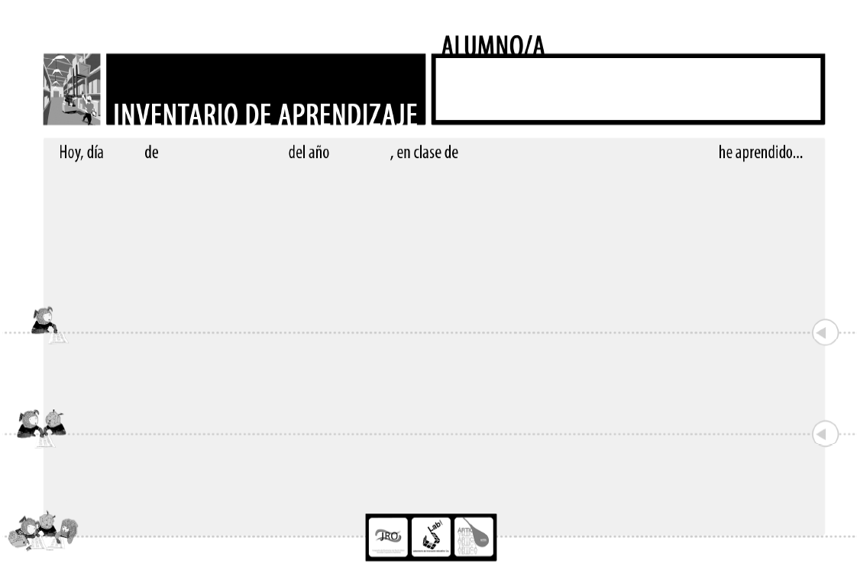
ACTIVIDAD: ¿Qué has aprendido en esta sesión?
Diario de aprendizaje
Notes:
Diario de aprendizaje.

Slide 60
GRACIAS POR COOPERAR

